Slide 1
理科クイズ
理科力をアップしよう！

Slide 2
15
クリックすると
答えがわかるのさ〜。

Slide 3
16
Ａ
Ｂ
Ａ
Ｂ

Slide 4
17
Ａ
Ｂ
Ａ
Ｂ
クリックしたら
答えがわかる。

Slide 5
18
Ａ
Ｂ
Ｃ

Slide 6
19
クリックしたら
答えが……！？

Slide 7
20
答えを知りたくば クリックするがよい。

Slide 8
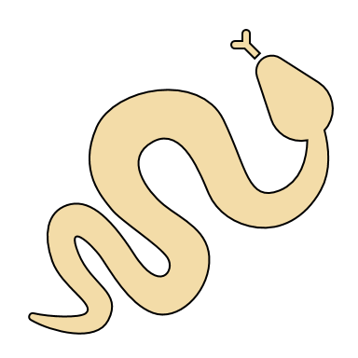
21
𓆑))
𓊃𓃭𓇋𓊃𓎡𓋴𓍢𓂋𓍢𓏏𓍯𓎡𓍯𓏏𓄿𓇌𓎼𓄿𓅱𓄿𓎡𓄿𓂋𓍢𓇋𓍯！

Slide 9
22
解答を見るには
クリックせよ。

Slide 10
23

Slide 11
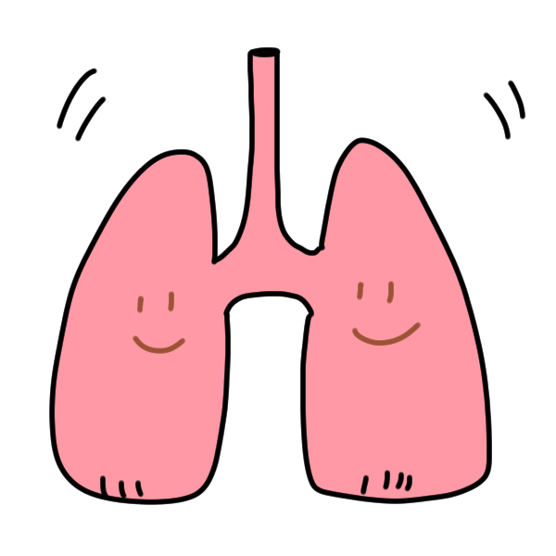
24
クリックすりゃ
答えがわかるさ!

Slide 12
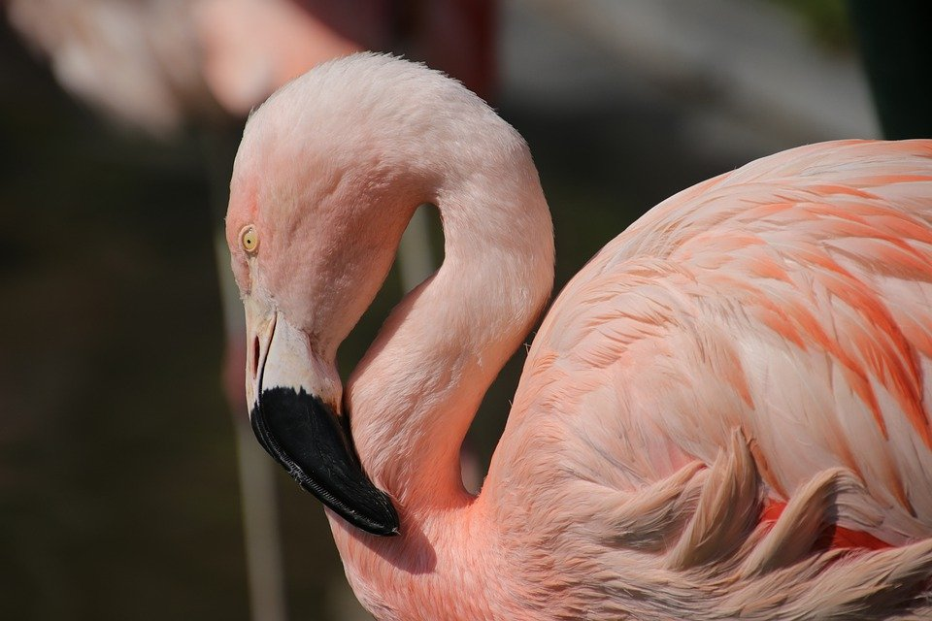
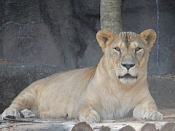
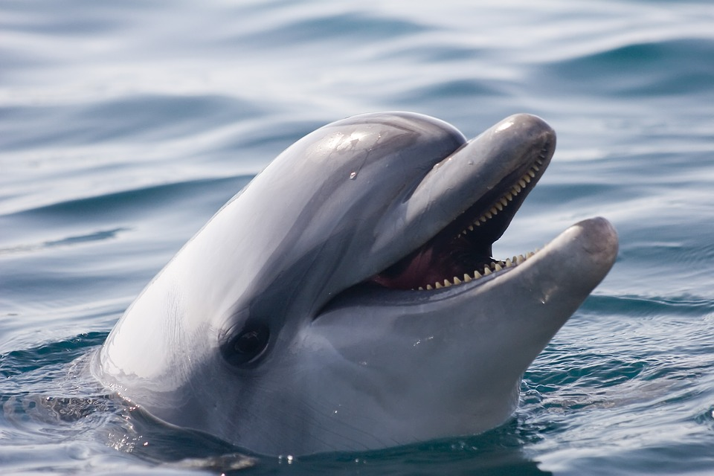
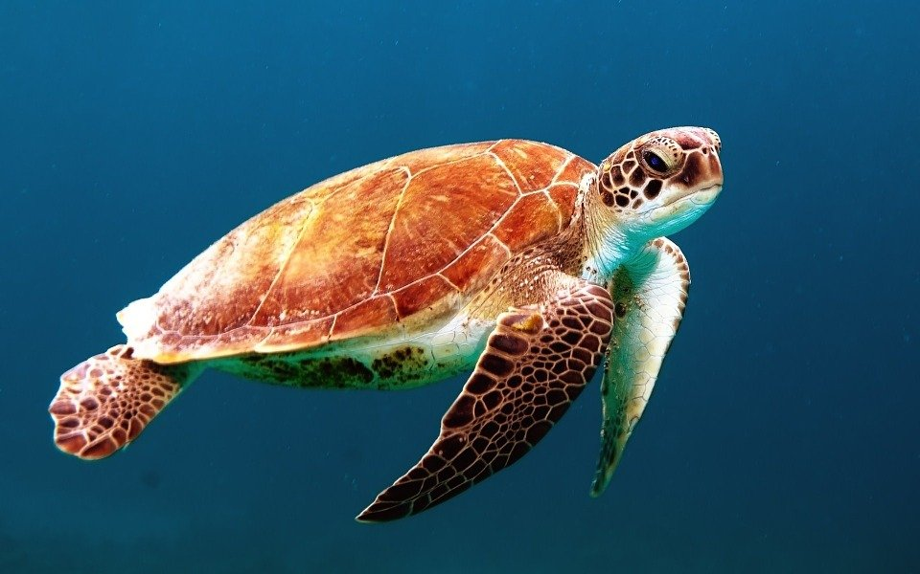
25
①フラミンゴ
②ライオン
③イルカ
④カメ
クリックすると
答えがわかるのじゃ。
Ⓒ Mikkabie 20201006

Slide 13
26
Ａ
Ｂ
Ｃ
Ａ
Ｂ
Ｃ

Slide 14
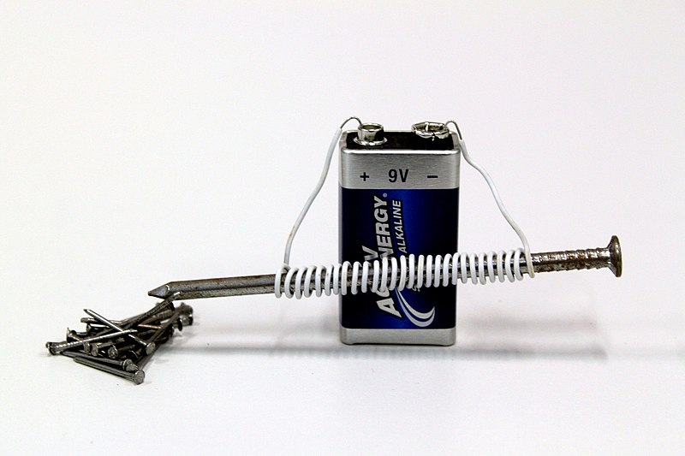
27
クリックシタラ
コタエガワカルゾ。
Ⓒ MikeRun 20210512

Slide 15
28
Ａ
Ｂ
Ａ
Ｂ
クリックすると
答えがわかるぞ！

